Slide 1
2024
Kuangan001
YYT29-A液压凿岩机

Slide 2

01
02
03
04
YYT29-A液压凿岩机简介
YYT29-A液压凿岩机技术参数
YYT29-A液压凿岩机技术特点
YYT29-A液压凿岩机用途

Slide 3

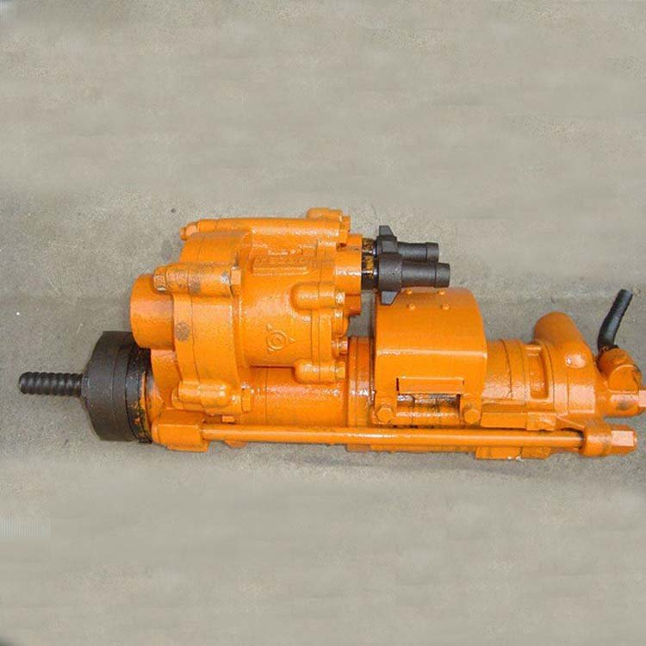
YYT29-A液压凿岩机简介
YYT29-A液压凿岩机，具有高钻速、低电耗、轻噪音、少故障，安全可靠，配置简单，移动方便等特点。其工作效率是其他凿岩机的5~10倍，同时功率消耗是其他凿岩机的1/3。肆零零捌捌陆零伍叁柒，钻井性能：适用于软岩，硬，半硬型岩石。

Slide 4


YYT29-A液压凿岩机技术参数
外形尺寸 ：600*173*190mm
孔径 ：32-50mm
冲击频率：55-60Hz
扭钜力:50-55Nm
钻孔深度：9m
钻孔速度：250-300rpm
工作油压 ：15-17Mpa
功率 ：11kw
灰尘冲洗消耗的水或者空气压力：0.3-0.5Mpa/0.5-0.7Mpa
打击油流量：30-35l/min
冲击能量 ：55-60J
灰尘冲洗空气消耗量：16.5L/s
钎尾尺寸 ：Hex22X108mm

Slide 5
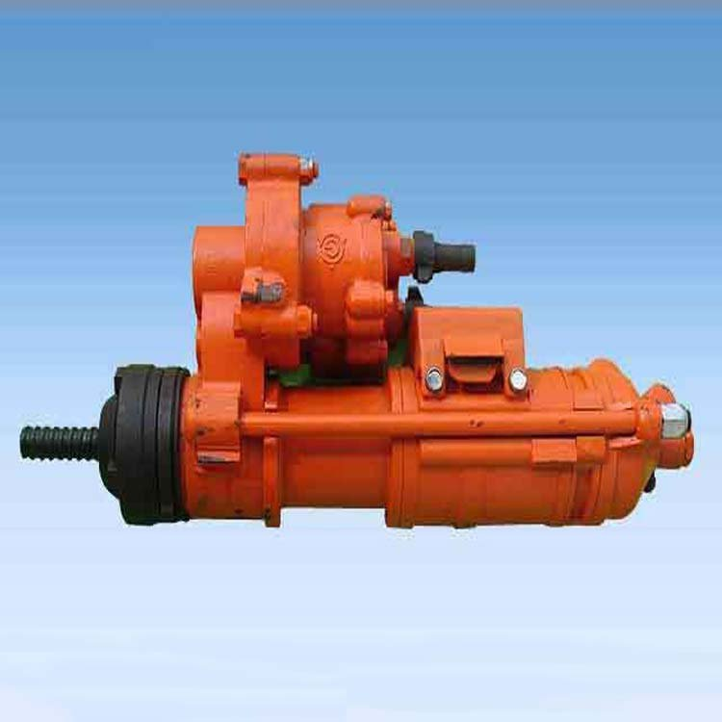
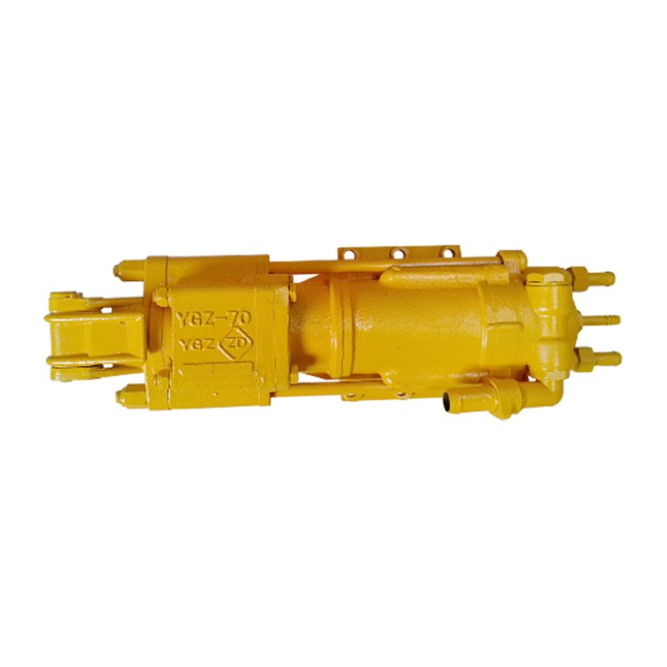
YYT29-A液压凿岩机

Slide 6
YYT29-A液压凿岩机技术特点
2.体积小，但冲击能量≥85焦耳，冲击频率≤46HZ。频率高，即枪头可达到每分钟3000次的冲击，旋转以120kg的力强力钻凿。
1.能耗低，全套装机能量15KW，钻凿同样的岩石炮眼仅为风动能耗的1/3
3.凿岩支架充分保证了钻孔垂直度与垂直炮眼的平行度。
点击添加标题
4.安装方便，易于搬运，适合野外作业。
2016
5.液压凿岩机噪声，比风动凿岩机低10dBA，利用机架钻孔也极大改善了工人作业环境。
6.使用寿命长，关键零件冲击活塞寿命为风动的3倍以上。
7.液压凿岩机扭矩大，减少了卡纤现象，冲击应力波接近矩形波，提高了钎具的寿命。

Slide 7
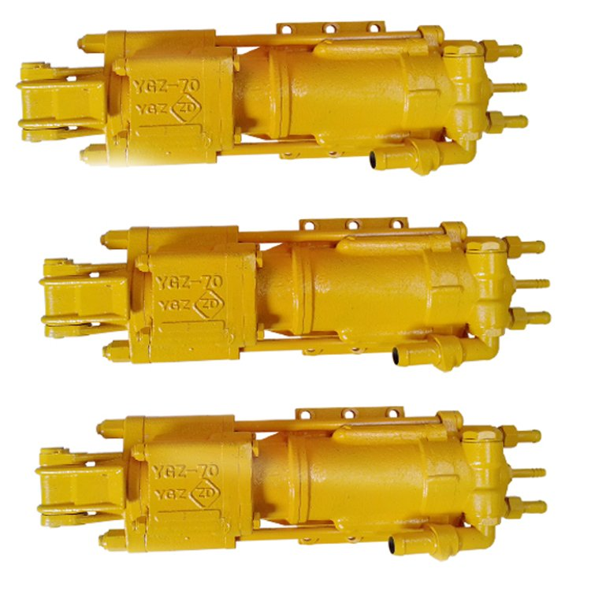
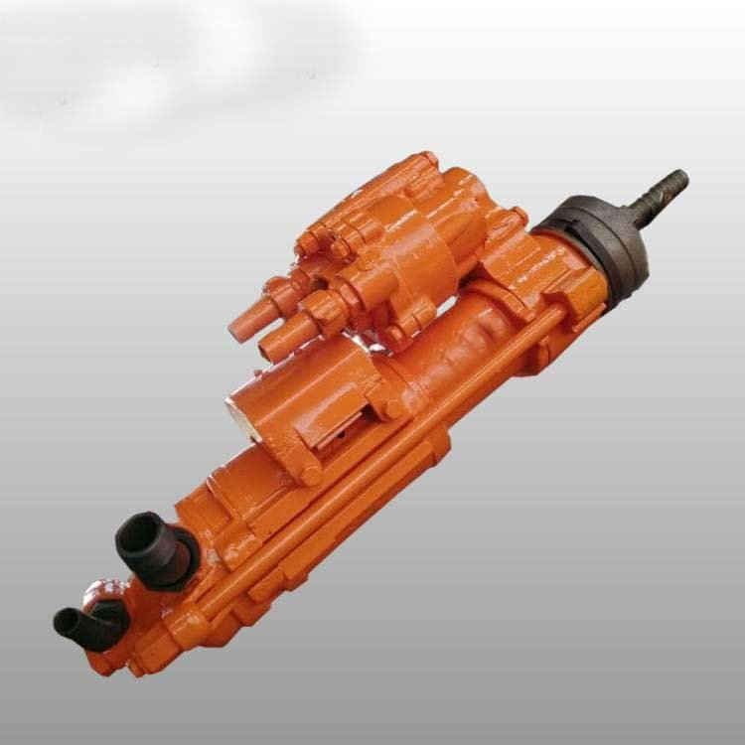
YYT29-A液压凿岩机

Slide 8
YYT29-A液压凿岩机用途
YYT29-A液压凿岩机广泛应用于建筑工程和各种矿山、铁路、公路、水利建设及国防施工中进行的凿岩作业。细长的冲击活塞，降低了应力波峰值，延长活塞和钎具的寿命，提高了凿岩能力；山东矿安机电有限公司，自身具有的液压缓冲机构吸收来自钎杆的反作用力，使钎尾和钎杆的寿命成倍增加，同时减少了凿岩机进给机构和钻臂的磨损。
运营状况
Click here to add to title

Slide 9
2024
山东矿安
谢谢观看

